Slide 1

In cosa consiste il corso di Genetica
8 cfu (lezioni Frontali)+1 cfu (esercitazione pratiche)
  Frontali:
    5,5 Cenci + 2,5 Fanti
    Include esercitazioni numeriche
  Esercitazioni Pratiche

Slide 2
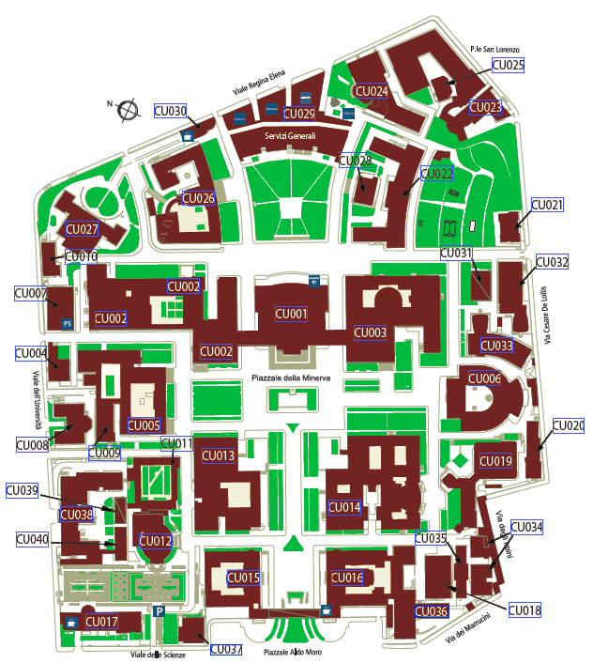
Giovanni Cenci
Dip.to Biologia e Biotecnologie
“C. Darwin”
Sezione Genetica
Stanza 3-07 -Citofono ¾
0649912-477
giovanni.cenci@uniroma1.it
Ricevimento Studenti:
Lunedì 10-11.30
previa prenotazione
Cenci
lab
*
*
* Istituto di Genetica

Slide 3
APPELLI Genetica
(2024-2025)
17 giugno 2025
10 luglio 2025
19 settembre 2024
Le date si riferiscono allo scritto di Genetica

Slide 4
Esercitazioni Pratiche
(2024-2025)
24 aprile 2025 (Aula Montalenti)
21 maggio 2025 (Aulette Embriologia) (11-13)
23 maggio 2025 (Aulette Embriologia) (11-13)

Slide 5
Frequently Asked Questions -1-
D. Per svolgere il compito scritto devo iscrivermi all’esame tramite Infostud?
R. Si. É obbligatorio iscriversi su Infostud all’appello desiderato e stampare il foglio di prenotazione.
D. E’ possibile sostenere la prova scritta prima di aver superato l’esame di Biologia Cellulare?
R. Sì, si può sostenere lo scritto, ma bisogna essere in regola con questi esami propedeutici al momento di sostenere l’orale di Genetica.
D. Se non sono fuori corso posso comunque iscrivermi agli appelli riservati per i fuori corso di aprile e novembre?
R. No. Gli appelli per i fuori corso sono riservati esclusivamente agli studenti fuori corso e/o laureandi e/o lavoratori
D. Quanto tempo ho per lo svolgimento dello scritto di genetica?
R. 1h.

Slide 6
Frequently Asked Questions-2
D. In cosa consiste lo scritto?
R. Lo scritto prevede 4 esercizi. Non ci sono domande “aperte”. La tipologia degli esercizi è la stessa degli esercizi svolti durante le lezioni/esercitazioni
D. Qual è il voto minimo per accedere all’orale?
R. Il voto minimo è 16.
D. Dove trovo i risultati dello scritto?
R. Gli esiti degli scritti vengono pubblicati sul sito E-learning del docente di riferimento dopo 2-3 giorni dalla prova scritta.
D. Quando è previsto l’orale?
R. Circa una settimana dopo lo scritto. Data, ora e luogo dell’orale verranno comunicati insieme ai risultati dello scritto sul sito E-learning
D. Se si viene bocciati all’orale, viene mantenuto il voto dello scritto?
R. No. La bocciatura prevede l’annullamento anche del voto dello scritto

Slide 7
Frequently Asked Questions -3-
D. Si può ripetere la prova scritta all’appello successivo se non viene superata?
R. Sì. Non è previsto nessun “salto dell’appello”.
D. Se sono stato ammesso alla prova orale e non accetto il voto finale, posso conservare il voto dello scritto?
R. Si
D. Se supero lo scritto posso sostenere l’orale ad un appello successivo?
R. Si , Secondo il seguente specchietto

Slide 8
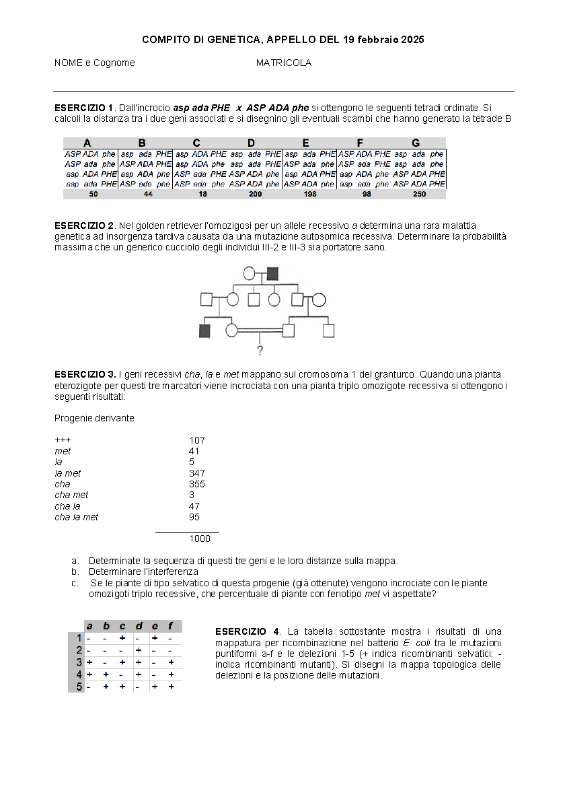

Slide 9
Esercitazioni Numeriche/Tutorato
Esercitazioni Numeriche in Aula (con Docente)
Borsista Magistale (da remoto)

Slide 10
Sospensione Didattica
2 maggio 2025
29 aprile 2025 (esonero Fisica)

Slide 11
APPELLO | VALIDITà
giugno | SETTEMBRE
luglio | SETTEMBRE
settembre | SETTEMBRE
gennaio febbraio | FEBBRAIO

Slide 12
Frequently Asked Questions -4-
D. Come comunico al docente che voglio sostenere l’orale ad un appello successivo?
R. Basta scrivere chiaramente sul foglio dello scritto l’appello in cui si intende sostenere l’orale.
D. Se supero lo scritto e non intendo sostenere l’orale nello stesso appello, devo ri-iscrivermi su Infostud?
R. Si, bisogna iscriversi all’appello in cui si intende sostenere l’orale.
D. Se supero lo scritto e voglio sostenere l’orale ad un appello successivo come verrò verbalizzato all’appello in cui ho sostenuto lo scritto?
R. Vi verrà verbalizzata una rinuncia, il risultato finale dell’esame verrà verbalizzato successivamente all’appello in cui si sostiene e supera l’esame orale.

Slide 13
PROGRAMMA DEL CORSO

Slide 14
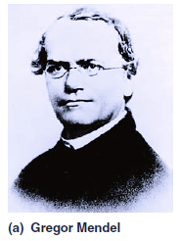


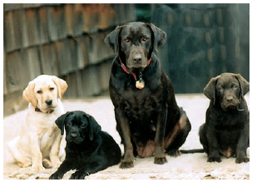
I principi dell’eredità

Slide 15
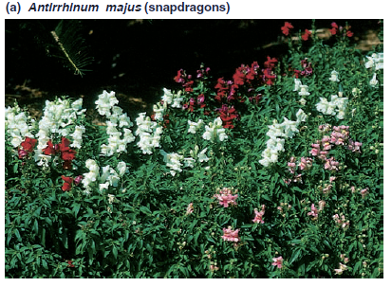
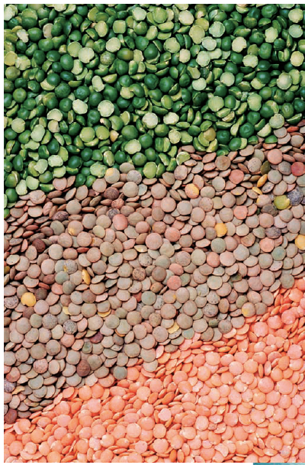
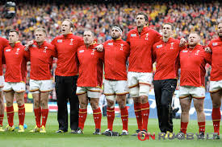
Estensioni dell’analisi mendeliana

Slide 16
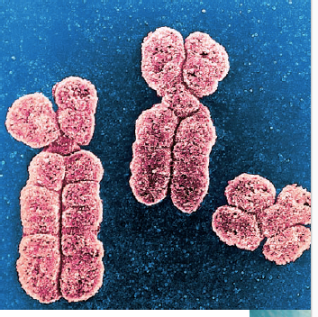

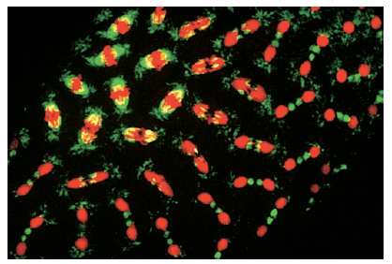
Teoria Cromosomica dell’Eredità

Slide 17
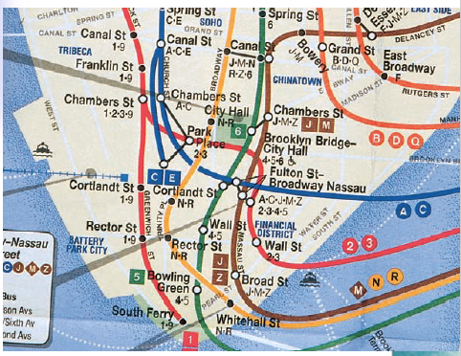
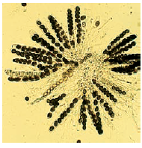
Analisi di associazione genica e Mappe genetiche

Slide 18
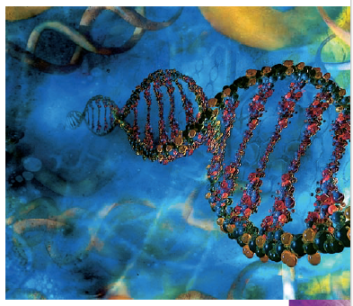
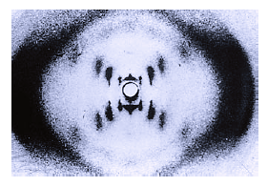
Il DNA (cenni)

Slide 19
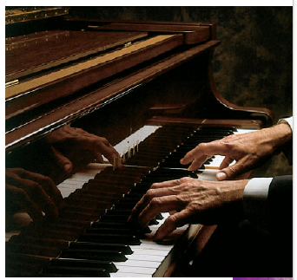
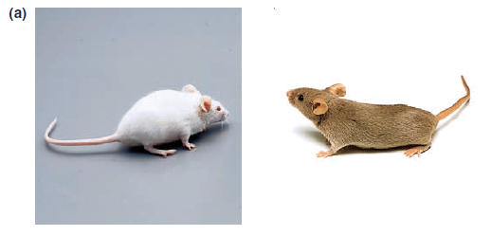
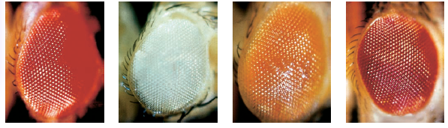
Anatomia e Funzione di un Gene: Dissezione mediante Mutazione

Slide 20
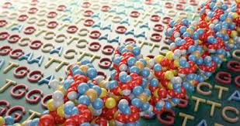
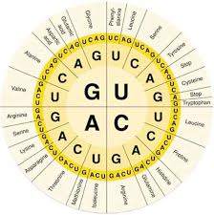
Caratteristiche del Codice Genetico

Slide 21
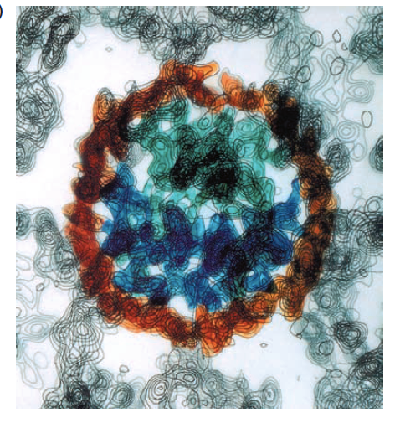
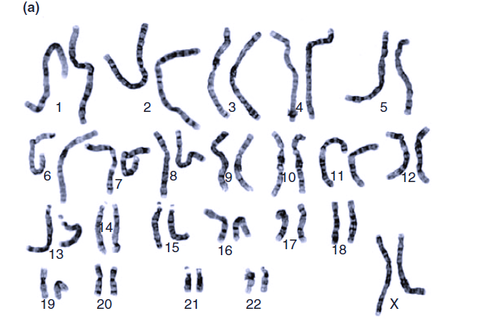
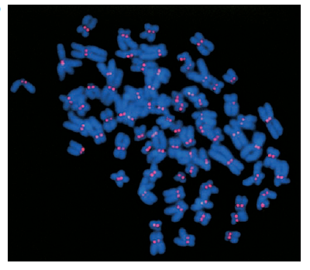
Struttura e Funzione del Cromosoma Eucariotico

Slide 22
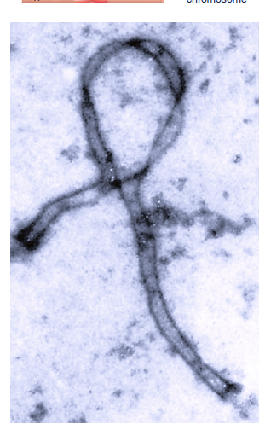
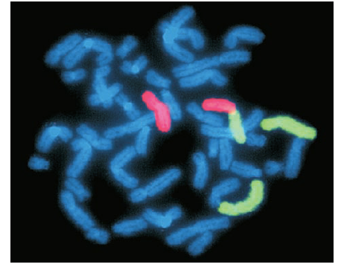
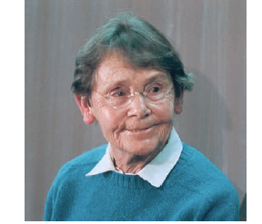
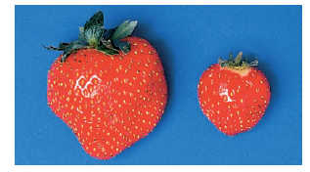
Riarrangiamenti Cromosomi:
Struttura e Numero

Slide 23
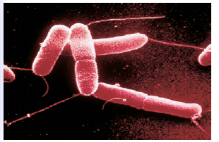
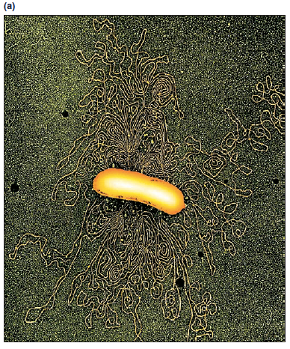
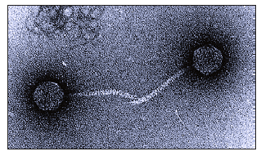
Trasferimento genico nei procarioti

Slide 24
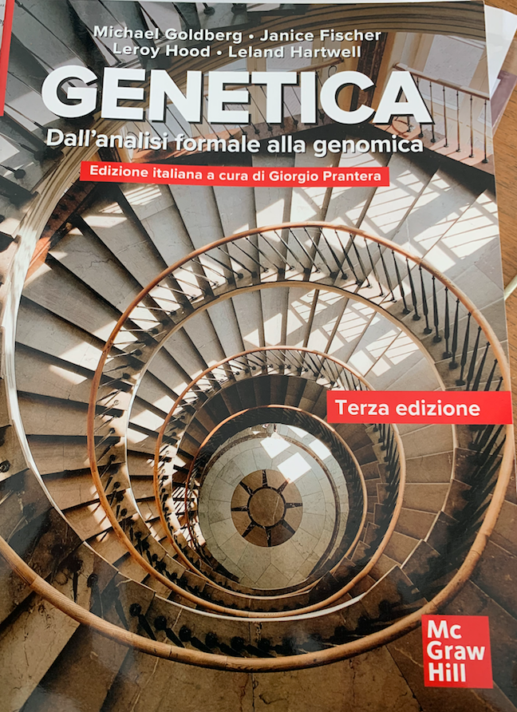
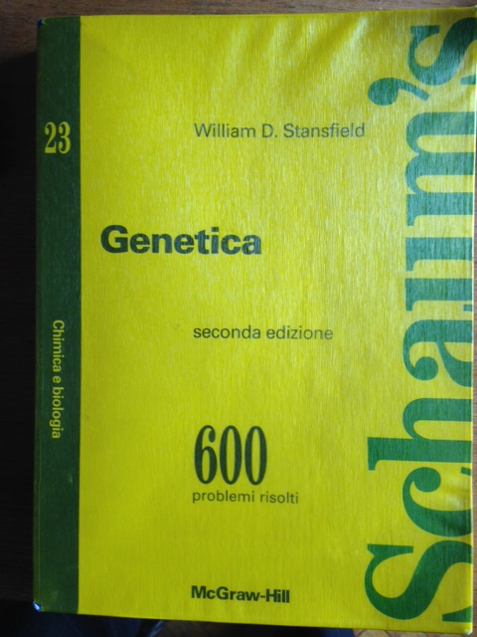
Testi Adottati
GENETICA:
dall'Analisi Formale alla Genomica
McGraw HILL
GENETICA- Stansfield-
McGraw HILL

Slide 25
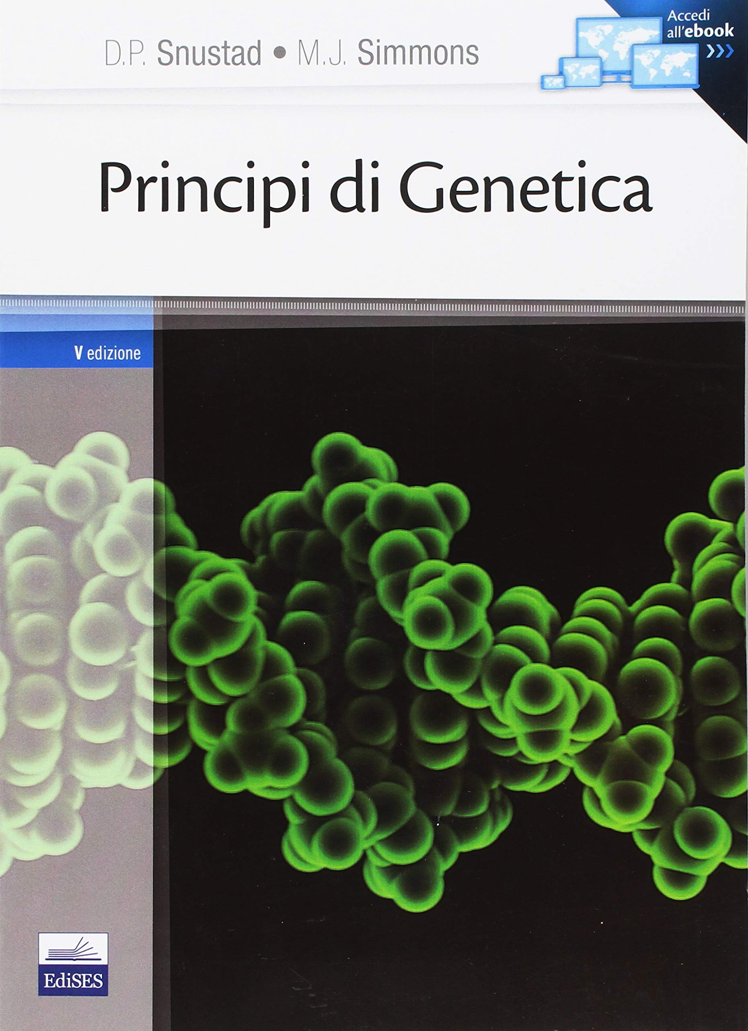



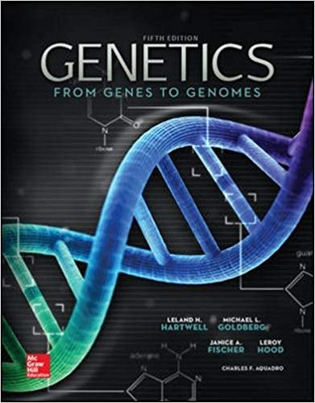
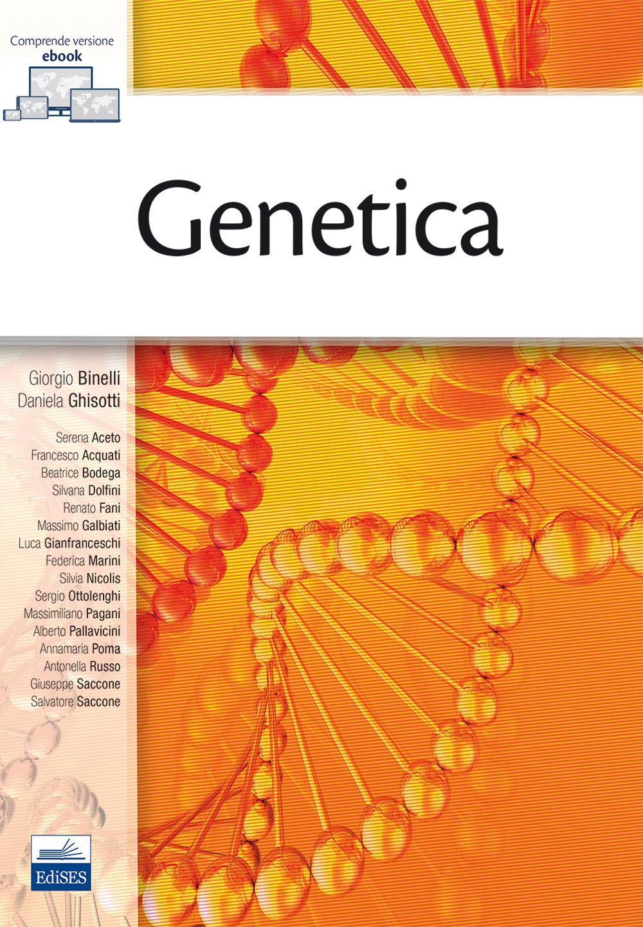
Ottime Alternative

Slide 26
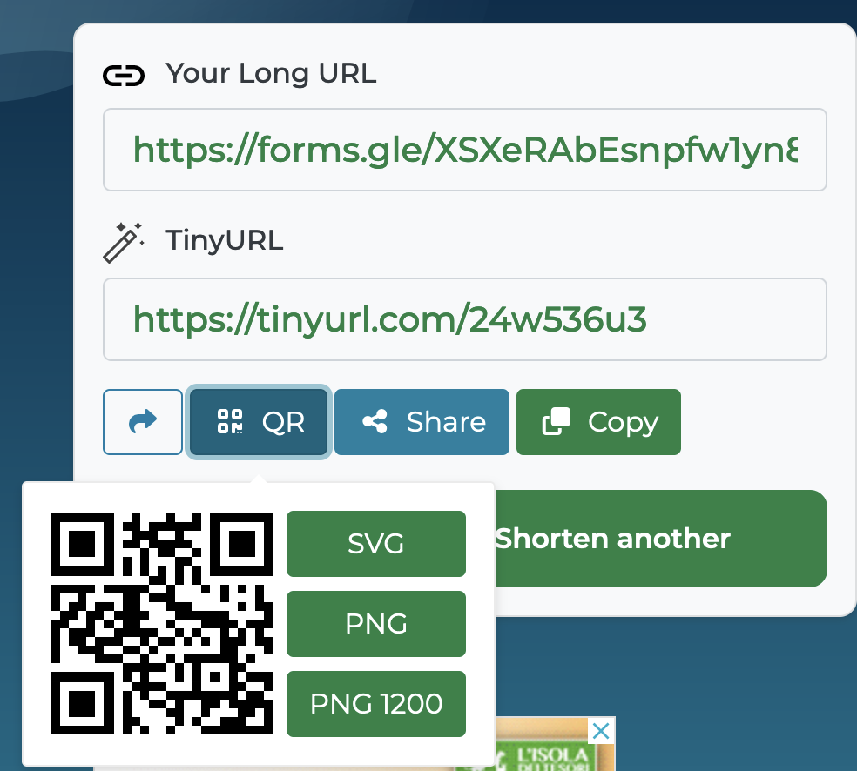
Welcome Quiz

